Slide 1
8장 수소생산을 위한 미생물전기분해전지(microbial electrolysis cell, MEC)
김성현

Slide 2
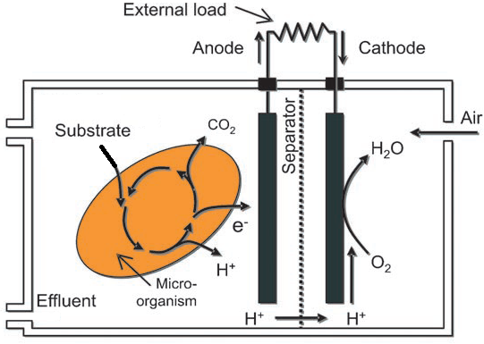
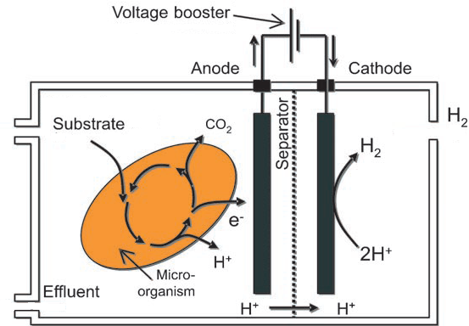
MFC와 MEC의 차이
MFC
MEC
Type | Product | ΔG | Energy source | Condition
MFC | Electricity | < 0 | No need | (An)aerobic
MEC | Hydrogen | > 0 | Needed | Anaerobic

Slide 3
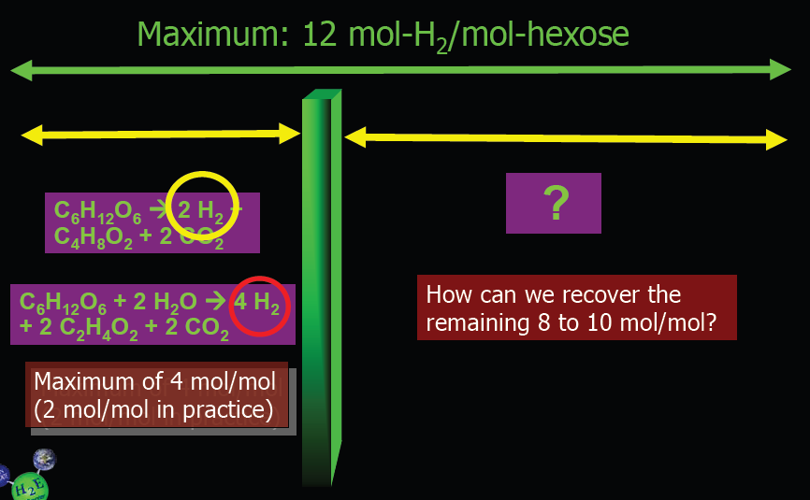
Fermentation barrier to H₂ production

Slide 4
MEC의 열역학
Hydrogen production from acetate oxidation
  CH₃COO⁻ + 4H₂O → 2HCO₃⁻ + H⁺ + 4H₂
  At T = 25⁰C, p = 1 bar, pH = 7, ΔG^{0’} = +104.6 kJ/mol
ΔG^{0’} > 0, E_{eq} < 0 → nonspontaneous
E_{eq} = E_{cat} – E_{an}
  Cathodic reaction : 2H⁺ + 2e⁻ → H₂
  Anodic reaction : CH₃COO⁻ + 4H₂O → 2HCO₃⁻ + 9H⁺ + 8e⁻

Slide 5
ΔG^{0’}로부터 계산한 값과 동일→외부에서 0.14 V보다 큰 전압을 걸어주어야 한다.
1 m³의 수소를 생산하기 위해 필요한 최소 에너지 계산
  수소 1 mol을 생산하기 위해 2 mol의 전자가 필요
  표준상태에서 1 m³에 해당하는 전자의 mol수

Slide 6
Some terms in MEC
Hydrogen yield Y_{H2} : The amount of hydrogen produced from a substrate
  1) 기질에 대한 정보가 있을 때
Y_{H2} = n_{H2}/n_{S}
n_{H2} : moles of hydrogen produced
n_{S} : moles of substrate consumed
M_{S}: substrate molecular weight
Δc_{S}: substrate consumption in gram
몰비가 아닌 그램으로 표시하면
V_{L} : 산화전극실 내 액상의 부피
V_{H2} : 얻어진 수소의 부피
Maximum Y_{H2} = 12 mol H₂/mol hexose or 0.126 g H₂/g-hexose

Slide 7
  2) 기질에 대한 정보가 없을 때 – COD로 계산
If a complex source or organic matter is used such as wastewater,
  Y_{H2} = m_{H2}/m_{S}
  m_{H2} : total mass of H₂ produced, m_{S}: mass of substrate consumed
Using COD,
COD-based calculation of theoretical maximal production
For hexose, n_{th}=12 or 2 mol H₂/mol COD
Maximum Y_{H2} = 12 mol H₂/mol hexose or 0.126 g H₂/g-COD

Slide 8
Yield | Glucose-complete | Glucose-fermentation
Molar (mol-H₂/mol- glu) | 12 | 4
Mass (g-H₂/g-glu) | 0.133 | 0.0442
Mass (g-H₂/g-COD) | 0.126 | 0.0419
Volumetric 0ºC (mL/g-COD) | 1410 | 470
Volumetric 30ºC (mL/g-COD) | 1570 | 520
예제 8.1. 글루코오스로부터 MEC를 이용하여 수소를 생산하는 경우 몰수율, 질량수율, 30ºC에서의 부피당 수율을 구하라.
C₆H₁₂O₆ + 6H₂O → 6CO₂ + 12H₂이므로 몰수율은 12
질량수율 계산
3) 부피수율 계산

Slide 9
Theoretical (maximum) mol of H₂ produced
Cathodic hydrogen recovery r_{cat} : moles of H₂ actually recovered at the cathode compared to the moles that is theoretically recovered from the current
Overall hydrogen recovery r_{H2}

Slide 10
5. 에너지 회수율
MEC에서는 외부에서 전압을 가해 에너지(W_{ps}) 를 공급해 주어야 한다. 이 때 전류(I(t))가 흐른다. 초창기의 MEC는 외부에 낮은 저항(R_{ex}) 을 달아주어 전류를 측정하였다. 이때 MEC 에 공급되는 에너지(W_{in})는 저항에 의해 소모되는 에너지 (W_{R}) 만큼 적은 값이다.
  최근엔 외부 저항 없이 운전하는 경우가 많으므로 W_{in} = W_{ps}
공급된 에너지를 수소의 몰수로 구할 수 있다. 즉, W_{in}을 수소가 연소할 때 발생하는 에너지로 나누면 이론적인 값 n_{in}을 얻는다.
수소가 산소와 반응하면 물이나 수증기가 된며 각 상태에 따라 반응열이 다르다.
    2H₂(g) + O₂(g) → 2H₂O(l) ΔH = 285.83 kJ/mol
    2H₂(g) + O₂(g) → 2H₂O(g) ΔH = 242 kJ/mol
    여기에서는 고위 발열량을 사용한다.

Slide 11
에너지 효율(η)을 계산함에 있어 투여한 에너지에 상대적인 효율(η_{W}), 넣어준 기질의 에너지에 상대적인 효율(η_{S}), 투여한 에너지와 기질의 에너지를 모두 고려한 값에 상대적인 효율(η_{W+S})로 구분할 수 있다.
일반적으로 η_{W}는 100%를 훨씬 초과한다. 이는 MEC 공정은 유기물에 포함된 에너지 함량과 이 유기물이 미생물에 의해 분해될 수 있기 때문에 얻어지는 수소가 함유한 에너지는 투여한 전기에너지보다 훨씬 크게 될 수 있다.
반면 물의 전기분해에서는 이러한 과정이 없이 순수하게 전기에너지에 의해 물이 분해되므로 실제 에너지 효율은 50~70%에 불과하다.

Slide 12
예제 8.2. (a) 환원전극조에서 생산된 수소의 100%가 회수되는 경우 에너지 효율이 인가전압에 따라 달라지는 양상을 도식화하고 (b) 공급된 에너지가 생산된 수소와 등가가 되는 지점을 계산하라.
(a)
    윗 식을 이용하여 η_{W} vs. E_{ps}를 plot한다. r_{cat} = 1 → 교재 참조
(b) η_{W} = 1일 때 E_{ps} = 285.83/193 = 1.48 V. 즉 이 전압보다 더 큰 전압을 인가하면 η_{W} < 1이 되어 MEC의 장점이 사라진다.
ΔH_{S}: 기질의 연소열
아세테이트의 경우
  CH₃COOH + 2O₂ → 2CO₂ + 2H₂O
  각 성분의 ΔH로부터 위 반응의 ΔH_{S}를 구할 수 있다
  ΔH_{S} = {2(-393.51)+2(-285.83)}-{-488.40-0} = -870.28 kJ/mol

Slide 13
η_{W+S}를 구하는 또 다른 방법
  위 식을 η_{W+S}에 대입하면
공정의 효율을 조사하는 또 다른 방법
e_{in}: 전기로 공급되는 에너지가 전체 에너지에서 차지하는 분율
e_{S}: 기질로 공급되는 에너지가 전체 에너지에서 차지하는 분율

Slide 14
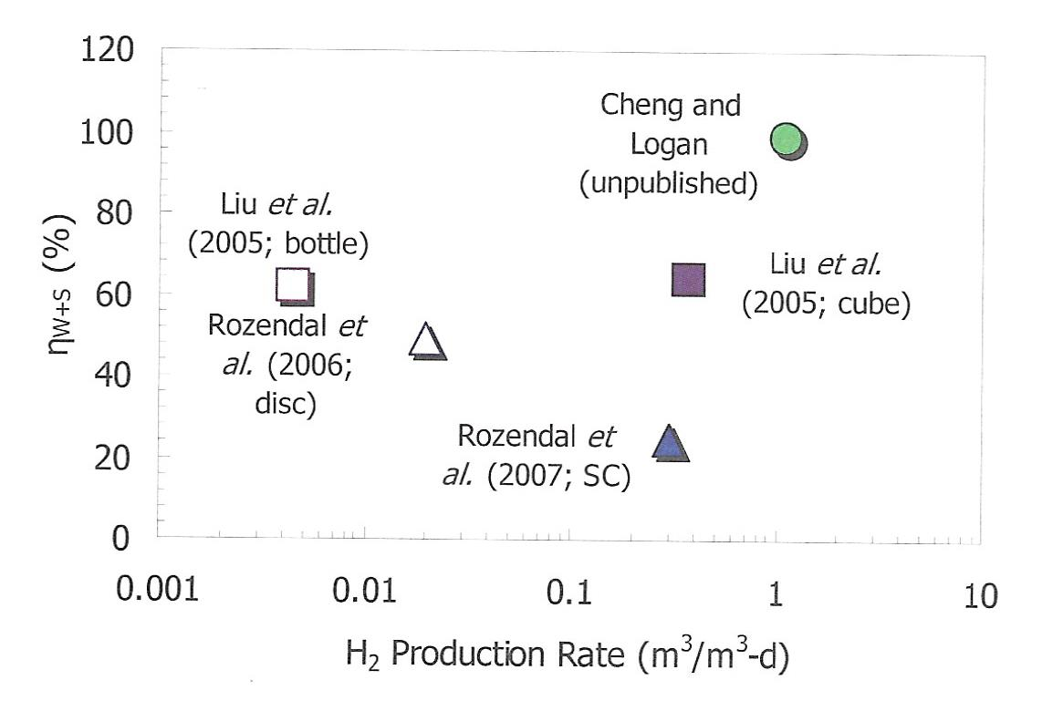
6. 수소생산 속도 Q_{H2}
일반적으로 MEC의 성능을 수소생산 속도로 나타낸다.
Q_{H2}는 반응기의 단위 부피(m³), 단위 시간(d) 당 수소의 생산량(m³)으로 표시한다.

Slide 15
예제 8.3 아세테이트를 기질로 사용한 MEC. n_{H2} = 0.34 mmol, C_{E} = 0.875, r_{cat} = 1.0, W_{in} = 0.037 kJ, I_{v} = 99 A/m³.
(a) 에너지 회수율과 (b) 수소생산 속도를 구하라.
Overall hydrogen recovery, r_{H2}
  r_{H2} = C_{E}r_{cat} = (0.875)(1) = 0.875
  b_{H2/S} = 4
  W_{H2} = 285.83 kJ/mol
  W_{S} = 870.28 kJ/mol
(b)

Slide 16
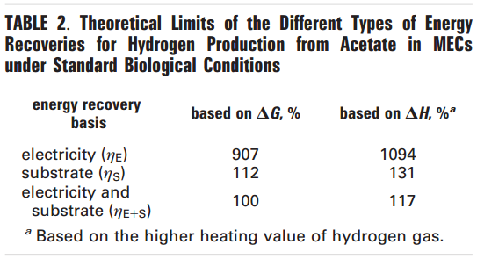
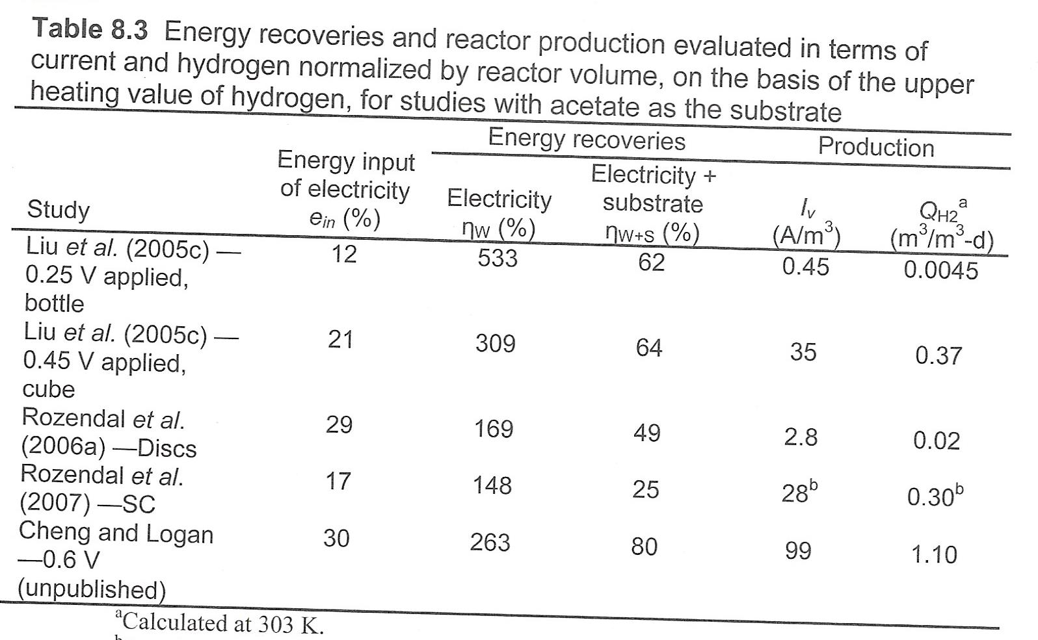
Environ. Sci. Technol. 2008, 42, 8630.

Slide 17
Report on the Hydrogen Economy
http://www.globalbioenergy.org/uploads/media/0601_UNEP_-_The_hydrogen_economy.pdf
Read this non-technical monograph on the hydrogen economy and summarize it – 10-page report
Due April 28.

